Slide 1
Развивающая предметно-пространственная среда в старшей группе “Васильки”в соответствии с ФГОС ДО
муниципальное автономное дошкольное образовательное учреждение “Центр развития ребенка – детский сад №323”
Воспитатель: Васильева А.И.

Slide 2
Развивающая предметно-пространственная среда
в старшем дошкольном возрасте
Дети проводят в детском саду большую часть времени. Поэтому окружающая среда должна отвечать их интересам, развивать, давать возможность свободно играть и общаться со сверстниками, развивать индивидуальность каждого ребенка. Той или иной деятельностью наполнено всё время пребывания ребёнка в учреждении образования, и необходимо, чтобы вся обстановка, окружающая дошкольника, способствовала его развитию. При этом должны выполняться условия безопасности, многофункциональности и вариативности оборудования.
Предметно-развивающая среда организуется так, чтобы каждый ребенок имел возможность заниматься любимым делом. Размещение оборудования по секторам позволяет детям объединиться подгруппами по общим интересам (конструирование, рисование, ручной труд, театрально-игровая деятельность, экспериментирование).
Обязательными в оборудовании являются материалы, активизирующие познавательную деятельность, развивающие игры, технические устройства и игрушки и т.д.

Slide 3
Основные составляющие при проектировании предметно-пространственной среды в нашей группе:
ПРОСТРАНСТВО
ВРЕМЯ
ПРЕДМЕТНОЕ ОКРУЖЕНИЕ
В предметно-развивающей среде группы выделены следующие зоны для разного вида активности:
СПОКОЙНАЯ
РАБОЧАЯ
АКТИВНАЯ

Slide 4
Развивающая предметно-пространственная среда в группе должна быть:
Содержательно-насыщенная
Полифункциональная
Трансформируемая
Вариативная
Доступная
Безопасная
Требования ФГОС к РПП среде:
Доступность для воспитанников всех помещений, где осуществляется образовательный процесс;
Свободный доступ воспитанников к играм, игрушкам, материалам, пособиям, обеспечивающих все основные виды деятельности.

Slide 5
Полифункциональность материалов нашей группы дает возможность разнообразного использования различных составляющих.
Трансформируемость пространства обеспечивает возможность изменений РПП среды в зависимости от образовательной ситуации, от меняющихся интересов детей, от их возможностей.
Вариативность среды группы обеспечивают наличие различных пространств, периодическую сменяемость игрового материала, разнообразные материалы и игрушки для свободного выбора детьми, появление новых предметов.
В группе доступная среда для воспитанников всех помещений, где осуществляется образовательная деятельность, свободный доступ к играм, игрушкам, пособиям обеспечивающим все виды детской активности, исправные и сохранные материалы, и оборудование.

Slide 6
Нашей главной задачей воспитания дошкольников является создание у детей чувства эмоционального комфорта и психологической защищенности.
В детском саду ребенку важно чувствовать себя любимым и неповторимым. Поэтому, важным является и среда в которой проходит воспитательный процесс.

Slide 7
Наши центры

Slide 8
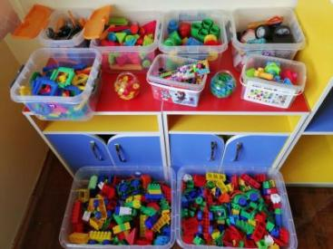
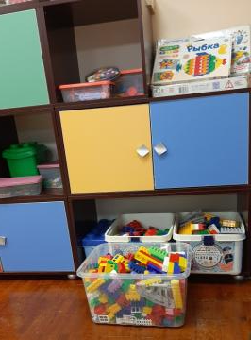
Центр конструирования

Slide 9
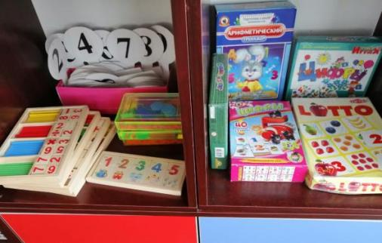
Логико-математический центр

Slide 10
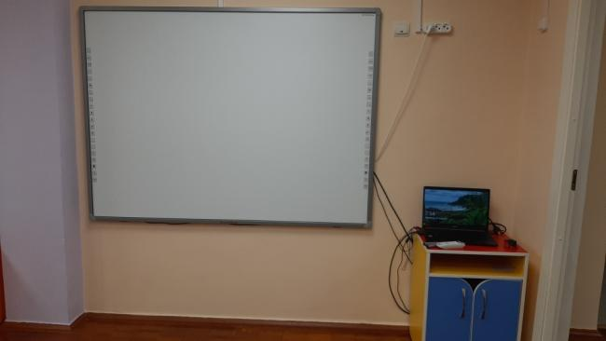
Цифровая лаборатория

Slide 11
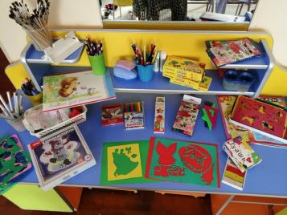
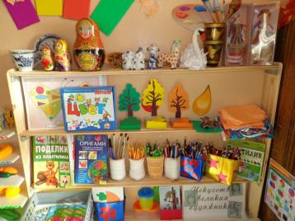
Творческая мастерская

Slide 12
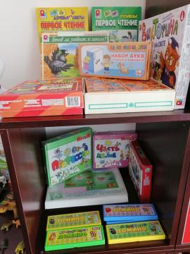
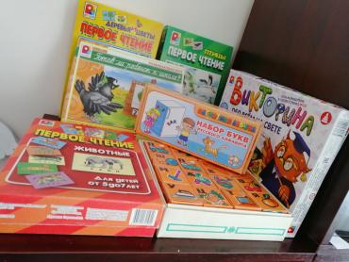
Центр развития речи

Slide 13
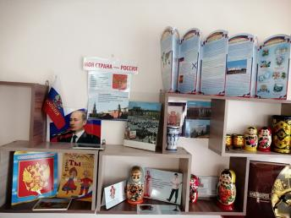
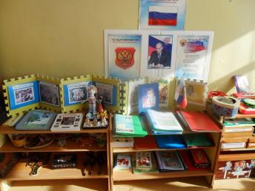
Туристско-краеведческий центр

Slide 14
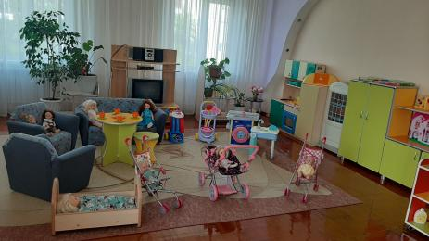
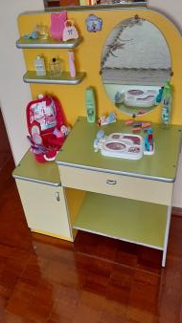
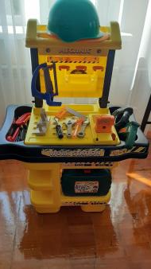
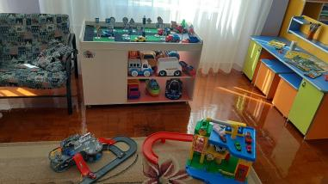
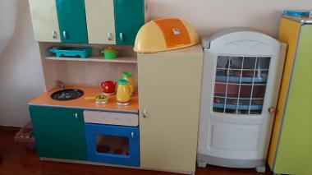
Центр сюжетно-ролевой игры

Slide 15
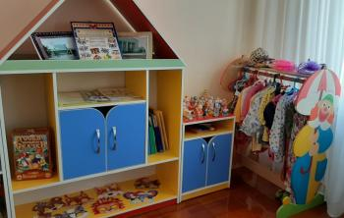
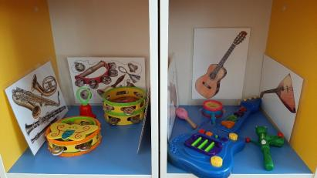
Центр музыки и театра

Slide 16
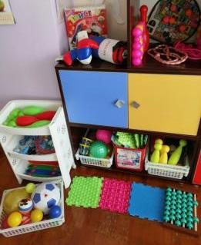
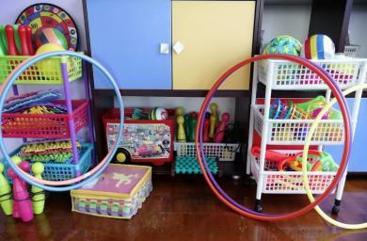
Центр спорта

Slide 17
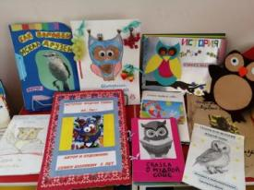
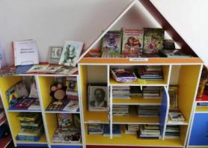
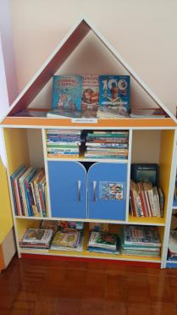
Центр книги

